Slide 1

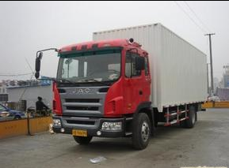

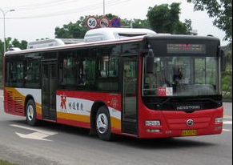

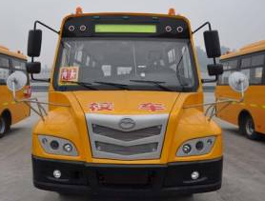

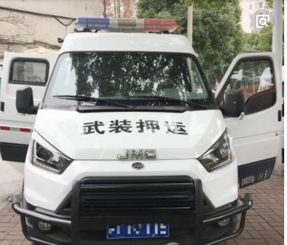
货物运输车
4G视频+BD定位远程管理平台
产
品
介
绍

Slide 2
目录
1
产品介绍
2
应用场景
3
功能特点
4
平台介绍
5
平台特点

Slide 3
[第一部分]
1
产品介绍
√ 简介
√ 面板介绍

Slide 4
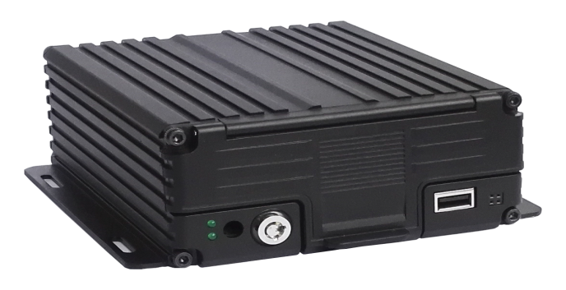
1
产品介绍
简介
RSB-6504-4G是一款专为货运车辆车载监控设计的AHD高清硬盘录像机。内置高性能图像处理芯片，结合H.264视频编解码技术，实现了高清视频录像、存储及回放。
RSB-6504-4G内置4G/WIFI/BD模块，配合我司功能丰富的控制协议，实现了车辆信息的远程监控、远程定位、远程断油断电、一键锁定车辆位置、行车轨迹、语音对讲、广播、超速报警、远程回放录像、一键紧急报警、报警联动。
RSB-6504-4G支持智能电源管理，10-36V宽电压输入，自动识别电源类别，低电自动关机，熄火低功耗。
RSB-6504-4G

Slide 5
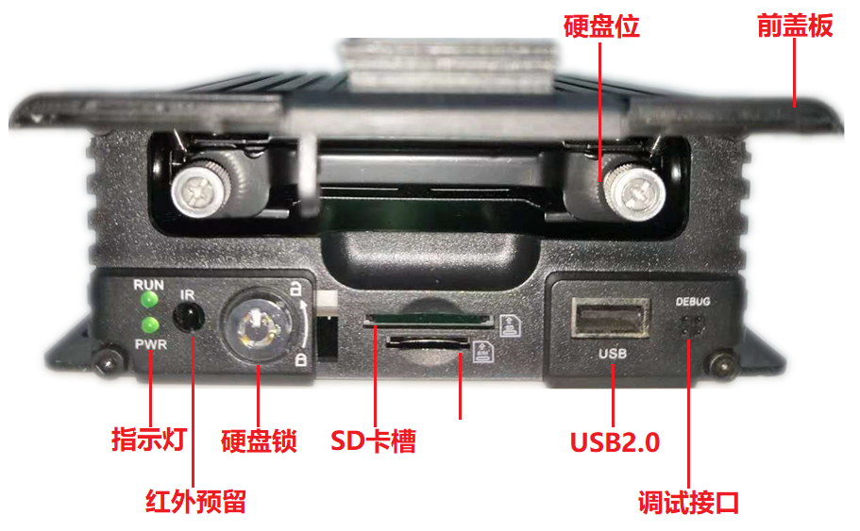
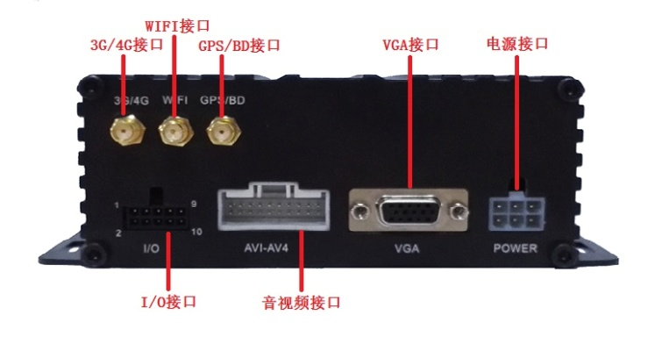
1
产品介绍
面板介绍
RSB-6504-4G

Slide 6
[第二部分]
2
应用场景
√ 产品组成
√ 适用场景

Slide 7
系统概述
对于货运公司，实现对运输全过程中车辆、人员、环境及危化品状态等情况的实时动态监控； 为企业提供运行线路规划、资源分配、经济分析等决策支持； 有助于企业对危化品车辆动态监管，弥补管理上的漏洞； 通过行车记录数据分析，及时在事故发生前促发告警，保障安全； 事故发生后，有助于迅速准确定位事故原因。
另外，对于货运公司的客户来说，非常关心货物的托运状态，比如货物处于什么位置、是否及时送达、以及何时送达等，而要知道这些信息，通常只能通过电话查询或网络查询获取到大概信息，而货运公司也疲于应付客户关于发出货物走向和货品质量的追问。而对于货物在运输途中发生的损坏、丢失等问题，由于无法举证区分事件责任，货运公司和客户以及保险公司经常发生货物赔偿的纠纷。
通过在货运车辆上安装车载监控系统，可以有效解决货运企业遇到的上述难题。
货运企业在安全方面的预算和投入比较低，公司专门开发的货运车辆监控管理系统给货物运输企业提供了一个成本低、性能高的方案，在减少投资的同时最大限度的提升企业效益。

Slide 8
二、需求分析
货运车安全问题
货运车在偏远地区若发生被抢劫、偷窃等突发事件，司机一旦无法与外界取得联系，将面临非常危险的处境，事后调查取证也非常困难。
货运司机监管问题
货运司机的素质参差不齐，有些员工在外偷油偷货私自倒卖的情况屡有发生，给货运公司造成了极大的损失。
货运车视频监控问题
大部分货运车上的车载监控系统只有GPS定位的功能，一旦发生突发状况，无法迅速提取监控录像锁定嫌疑犯。

Slide 9
三、系统特点
方案采用移动视频监控技术、3G无线通信传输技术、恶劣环境大容量数据存储技术、GPS车辆追踪技术、混合联网传输技术、GIS可视化操作技术,形成一套对所有管辖车辆进行精确监控的综合监控管理平台。
综合监控管理平台一方面采集所有车辆实时视频信息,对及时准确发现违规不当获利活动或消极怠工举动,调查收集证据,处置相关人员,为物流车辆指挥调度决策提供可视化依据,提高车辆高效调度、低成本运行的科技含量;另一方面采集所有车辆的运输信息,通过统计、分析和归纳等科学手段,为相关业务管理系统提供科学合理的数据资源,方便相关部门业务的改进提供。
GPS系统提供的各种报警功能有效的避免了车辆、货物和司乘人员在运行过程中存在的安全隐患；
GPS系统所获取的实时道路信息，可以计算出最佳的货运行驶路径，给运输车辆导航。有效的减少了运行时间，降低运行费用。
为客户带来的利益 防盗防劫 保驾护航 智能调度 降低成本 可控管理 提高效益

Slide 10
系统组成
移动视频监控系统是基于移动4G无线数据业务网络，主要由以下三部分组成：
（1）车载机监控录像部分
（2）网络数据传输部分
（3）集中管理中心部分
系统结构简洁明了，扩展性好，能适应多变的监控要求。

Slide 11
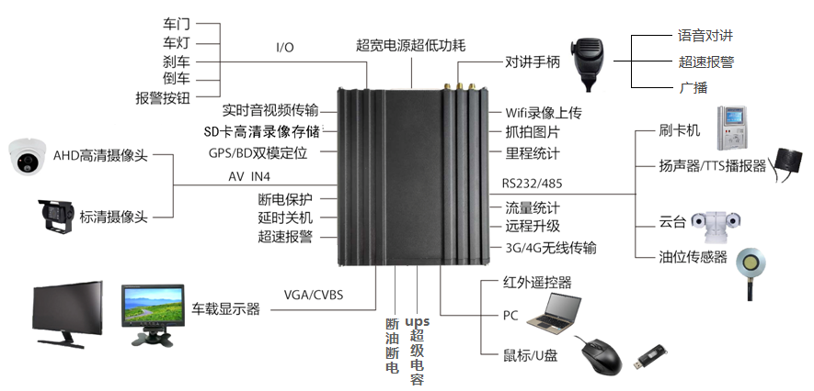
2
应用场景
RSB-6504-4G 产品组成

Slide 12
效果拓扑图
摄像头
（左后侧方向）
3
摄像头
（车后方向）
摄像头
（驾驶室方向）
摄像头
（车前方）
4
1
4
摄像头
（左后侧方向）

Slide 13
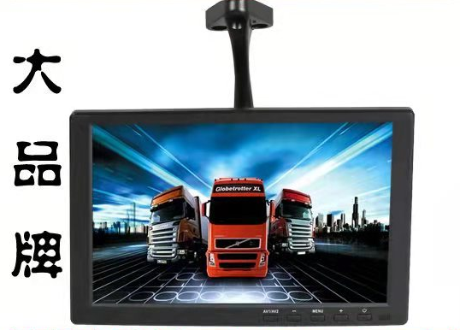

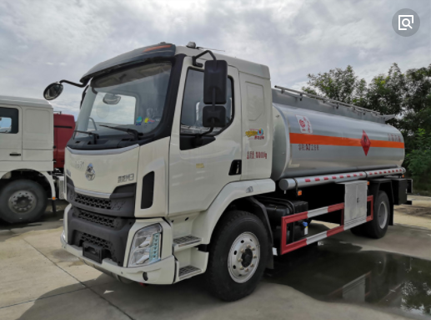

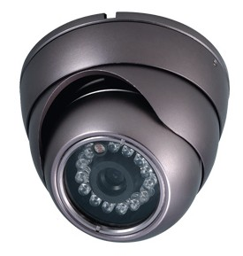
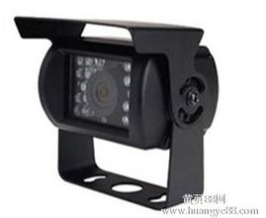
2
应用场景
RSB-6504-4G
适用场景
被广泛应用于各类交通运输行业
为城市交通、治安、救援提供支持

Slide 14
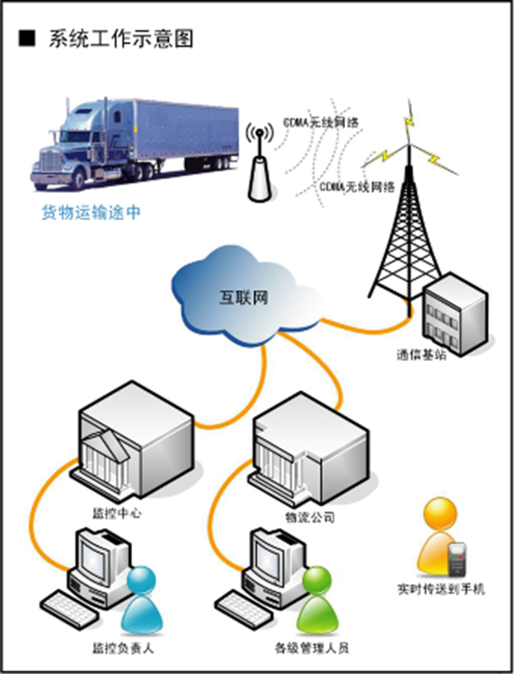

Slide 15
[第三部分]
功能特点
3
√ 远程断油断电
√ 语音对讲
√ 一键紧急报警
√ 双存储
√ 超速报警
√ 超宽电压
√ 超低功耗
√ TTS语言播报
√ 视频兼容性好
√ 易使用
√ 一键向导
√ 超级电容
√ wifi自动下载
√ 电子围栏
√ 油量传感器
√ 倒车影像
√ 电视墙
√ 个性化定制

Slide 16
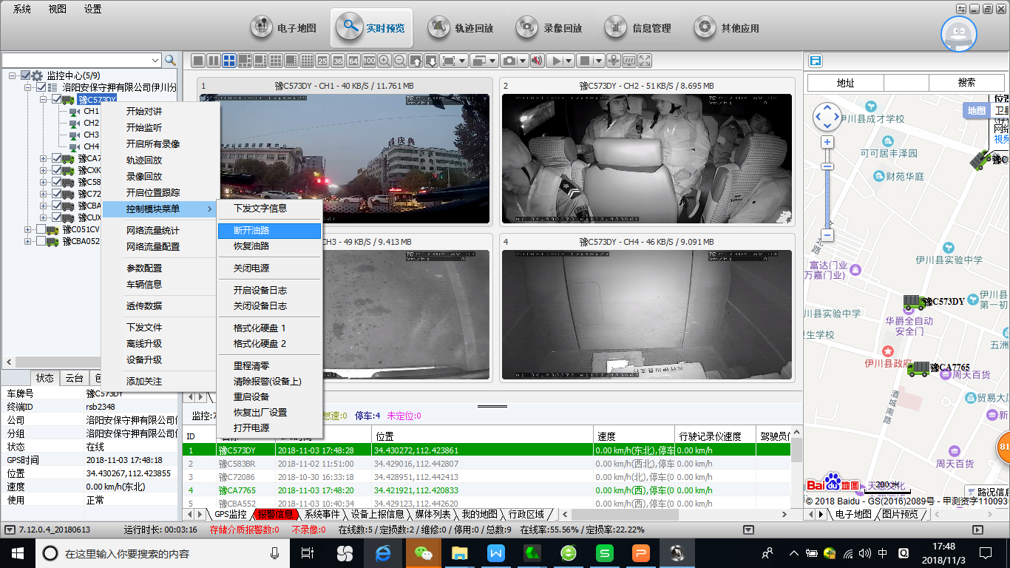
3
功能特点
远程断油断电
●遇险指挥中心控制车辆断油断电
●通过远程监控平台控制安装有终端设备的车辆的油路和电路，切断或打开油路/电路

Slide 17
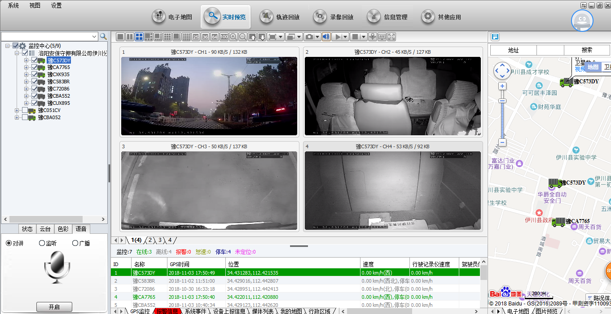
3
功能特点
语音对讲
●音频输入上接拾音器(拾取现场声音),音频输出上接音箱,播放对讲声音
●远程用电脑安装录像机专用客户端软件,设置软件,打开对讲功能,利用电脑麦克说话,用音箱听声音.就可以实现远程和录像机端语音对讲

Slide 18
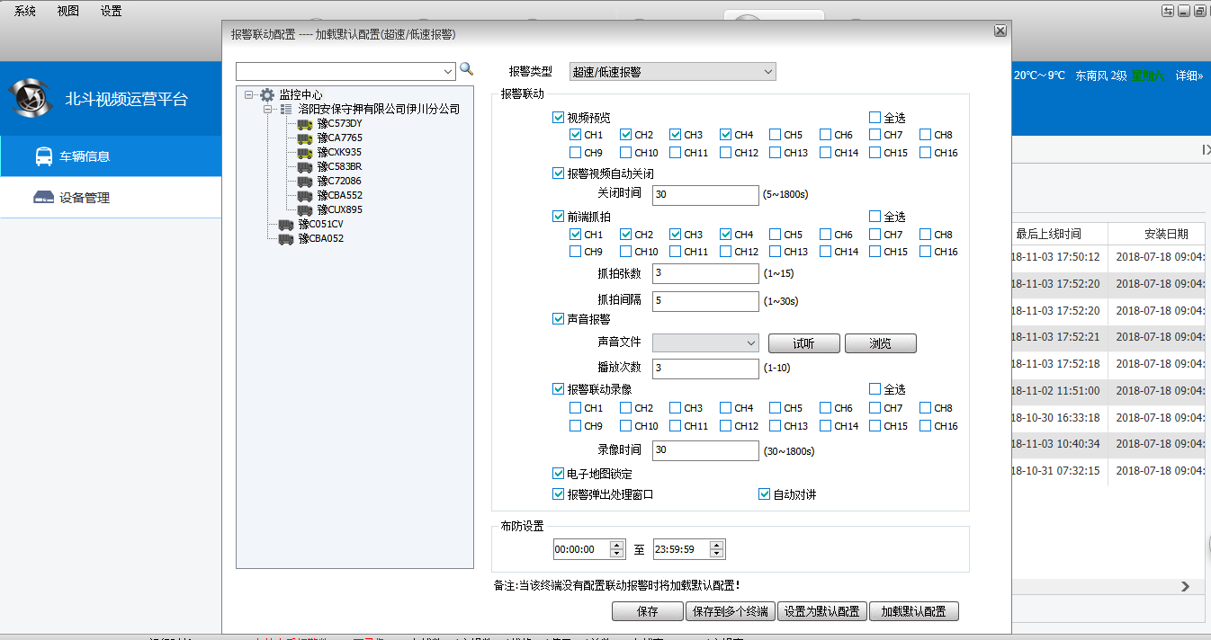
3
功能特点
一键报警
●在“两客一危”上安装紧急报警按钮，在车辆遇到紧急情况下，司机按下隐蔽处的报警按钮，指挥中心的监控画面上即可跳出报警车辆的视频画面，报警喇叭即时响起，北斗卫星电子地图显示车辆所在位置同时监控中心的管理软件也启动了录像备份功能，出现报警时录像同步在车上与监控中心的管理机上录像。

Slide 19
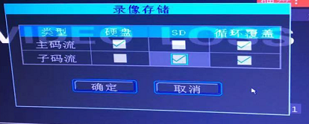
3
功能特点
双存储
●支持硬盘+SD卡双存储模式
●模式一：硬盘存储+SD卡备用
●模式二：硬盘存储和SD卡同时存储
●强力保障数据的安全

Slide 20
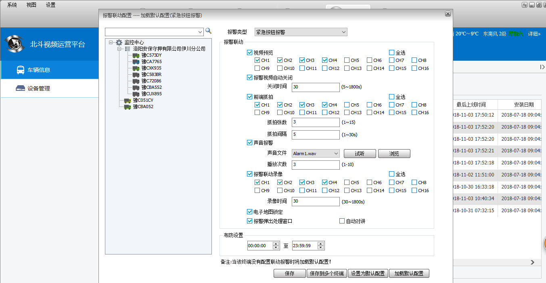
3
功能特点
超速报警
●车辆行驶速度大于限速值且持续时间间隔大于设定值后产生超速报警,行驶速度低于限速值后清除超速报警
●产生超速报警后立即报警(上报1条位置信息)远程监控平台显示警告信息,同时播报提示语音，以提示驾驶员减速慢性

Slide 21
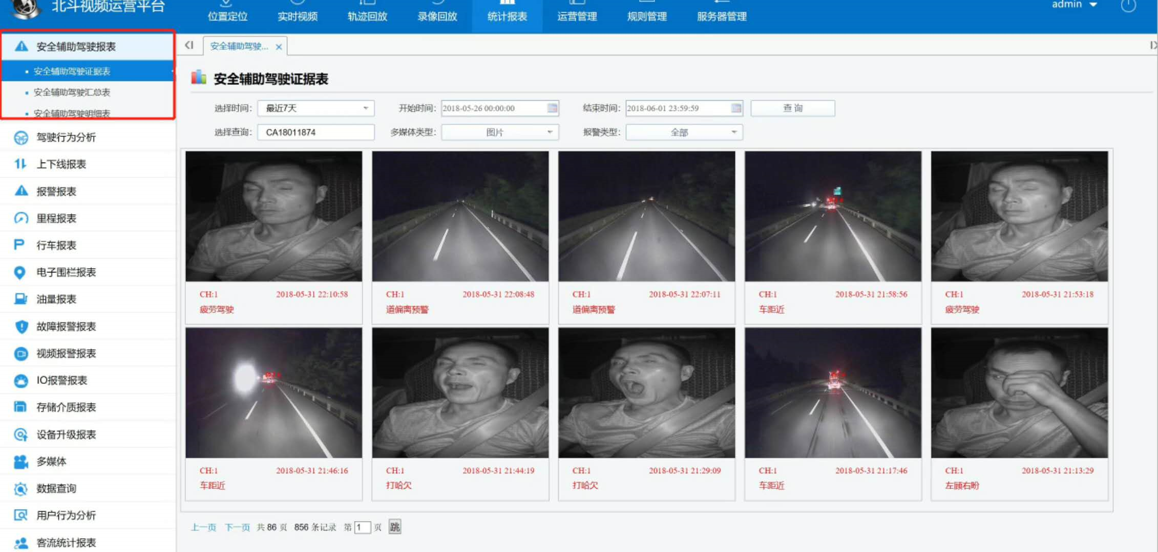
疲劳驾驶统计

Slide 22
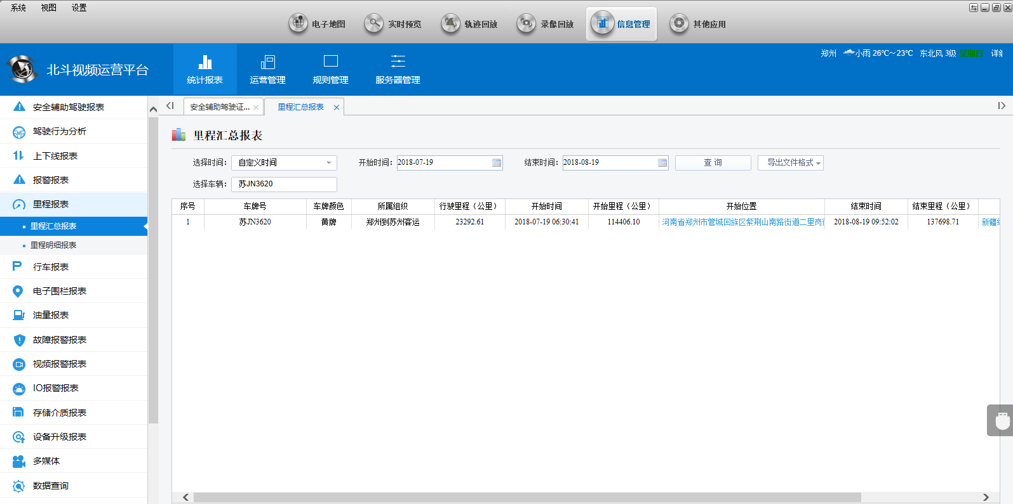
行车里程统计

Slide 23
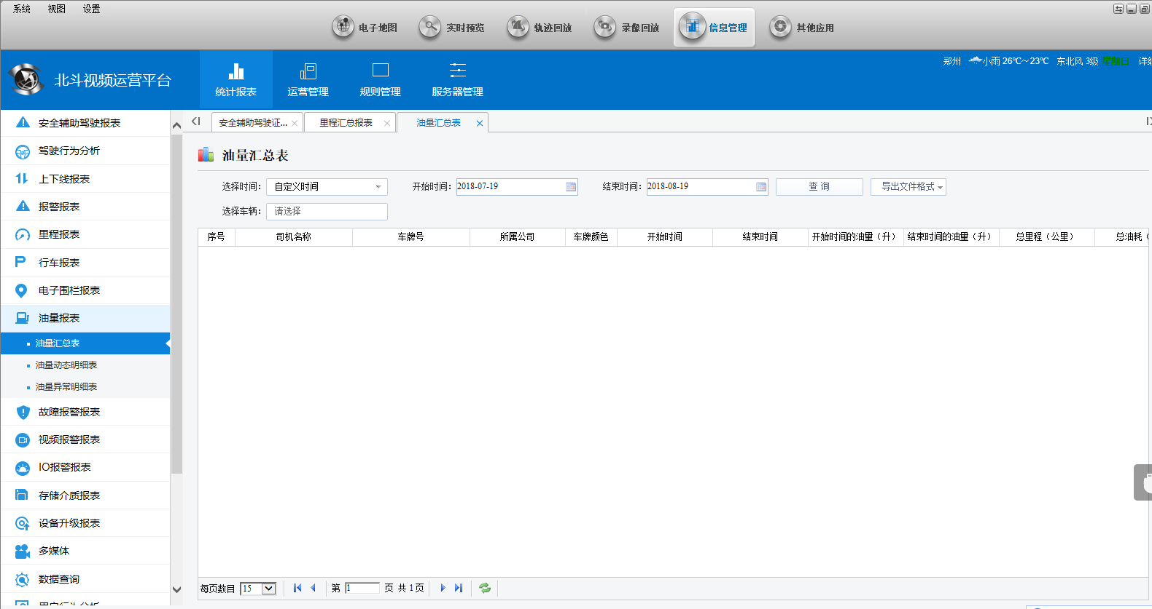
油量统计

Slide 24
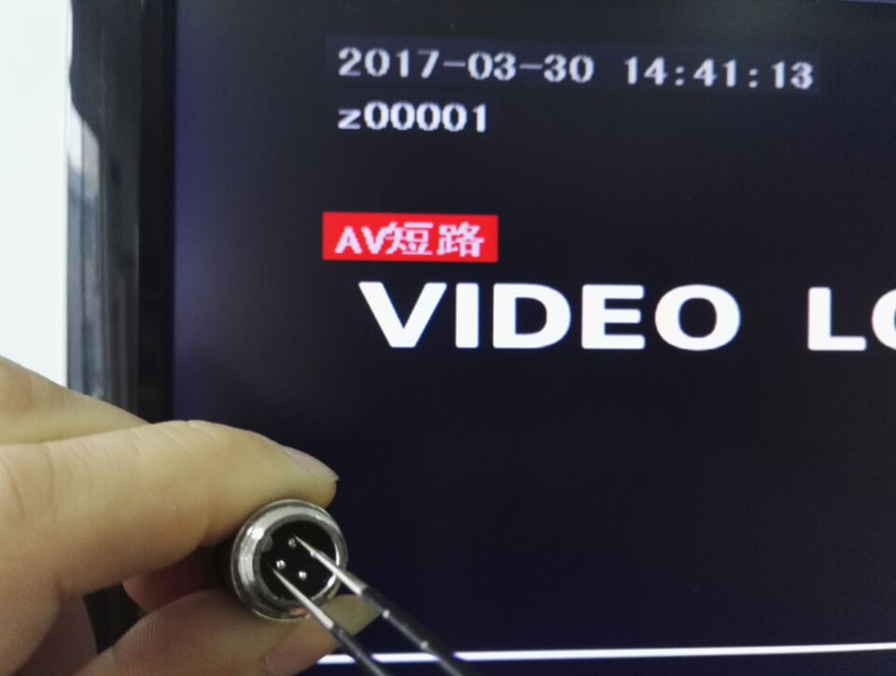
3
功能特点
超宽电压
●专业车载电源设计、10—36V直流宽电压输入适用于多种车型
●欠压、短路、反接等多种保护电路
●5VDC电源输出，可为摄像机、小屏幕等外设多个周边设备供电。

Slide 25
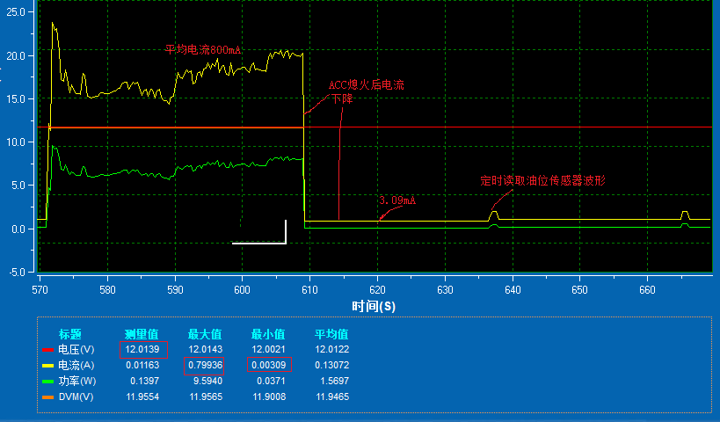
3
功能特点
超低功耗
12V电压输入，ACC熄火后设备待机为3.09mA (如使用45Ah电平可待机500天以上)
●内置智能电源管理识别系统，低电自动关机，熄火低功耗
●12V电瓶待机：3.09mA
●防止长时间待机放光电瓶，导致无法点火

Slide 26
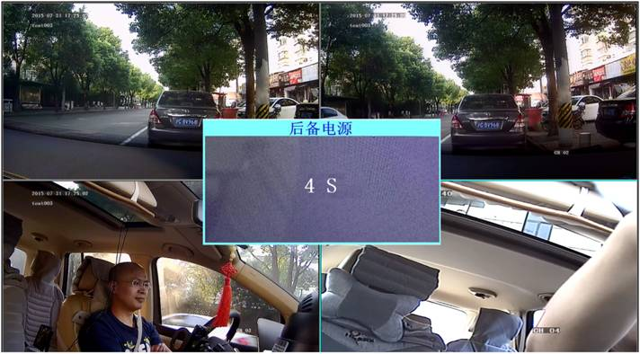
3
功能特点
超级电容
●内置超级电容，避免异常断电时的数据丢失和硬盘和SD卡损坏,有效保护数据安全！
●异常断电后启用超级电容电源，正常维持4秒以上
●4秒保存关键时刻录像，所有数据保存到硬盘和SD卡
●执行系统关机，保证数据完整性及硬盘和SD卡安全
RSB-6504-4G产品介绍-

Slide 27
3
功能特点
视频兼容性好
3组录像模式，向下兼容960H/D1
4路720P输入模式
● 4路AHD百万高清视频输入，向下兼容960H/D1模拟标清,兼容性好，组合方式多
●支持4路视音频同步输入，1路视音频同步输出，1路VGA输出
●实现4路720P高清实时本地录像。
2路720P+2路960H输入模式
4路960H输入模式

Slide 28
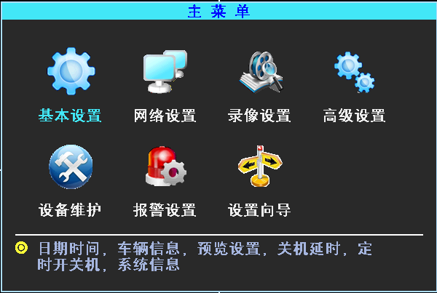
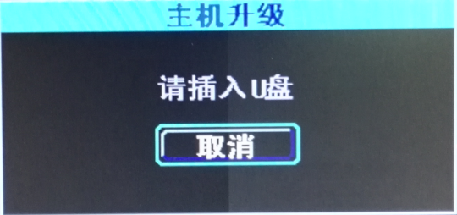
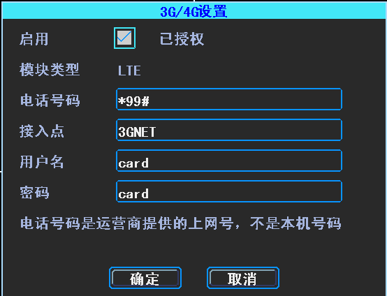
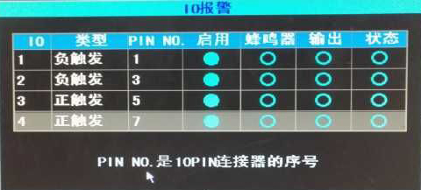
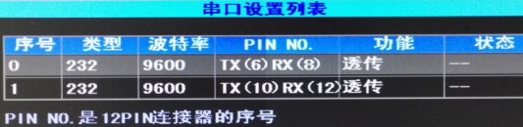
3
功能特点
易使用
● 全新UI界面设计，提示精准，操作方便快捷
●全鼠标操作，支持USB延迟自检
●4G模块类型自动检测、 wifi网络自动搜索
●I/O接口定义软件提示，方便客户安装

Slide 29
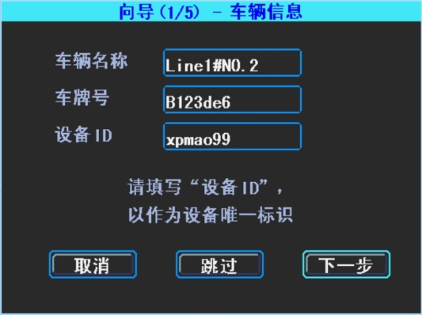
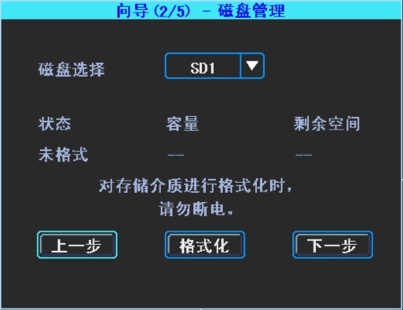
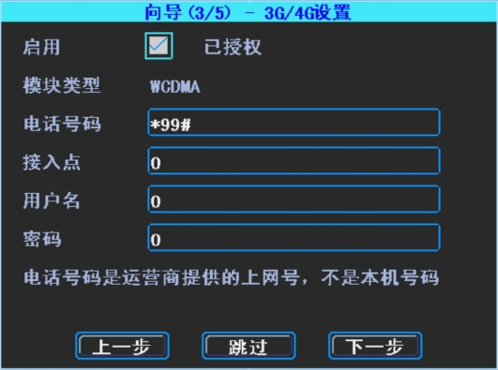
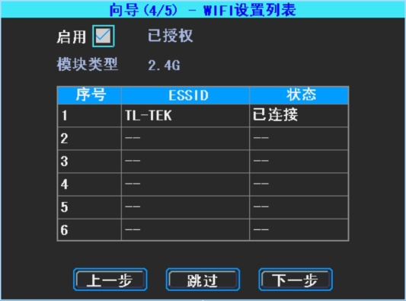
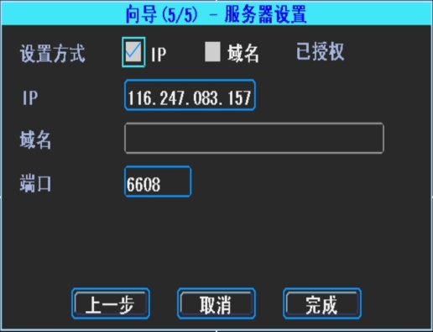
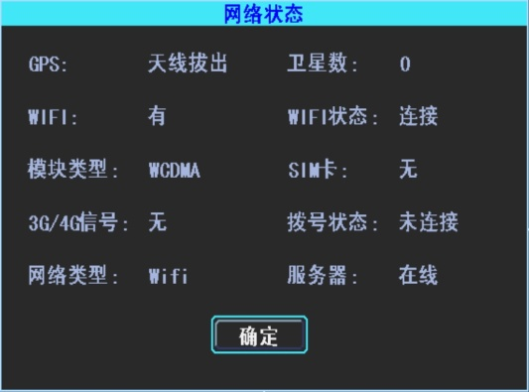
3
功能特点
一键向导
向导式操作，易学易懂轻松上手。

Slide 30
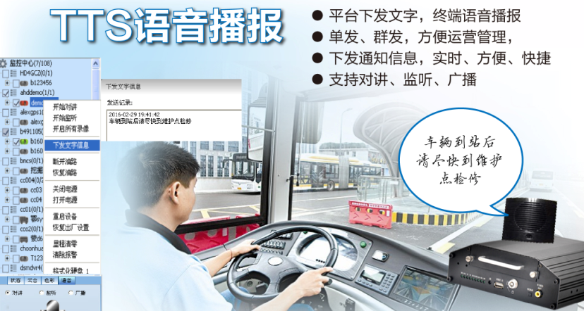
3
功能特点

Slide 31


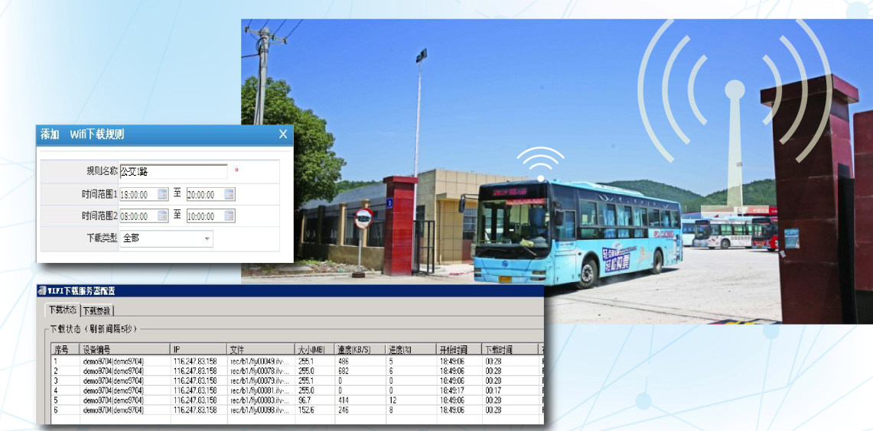
3
功能特点

Slide 32


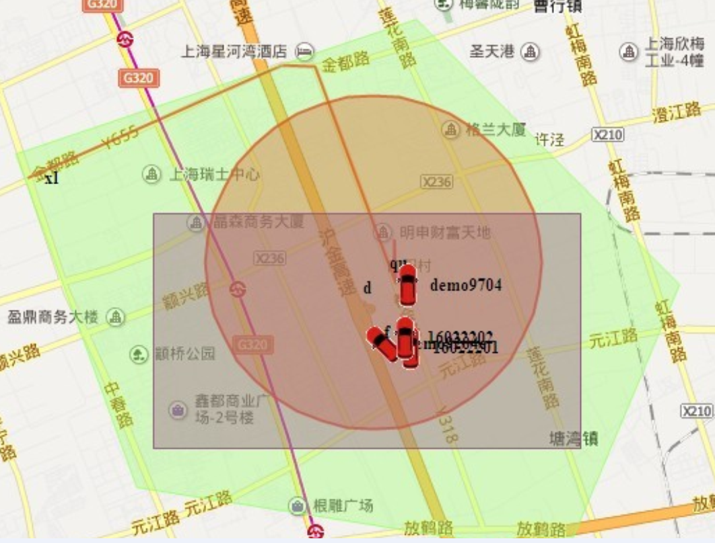














3
功能特点

Slide 33


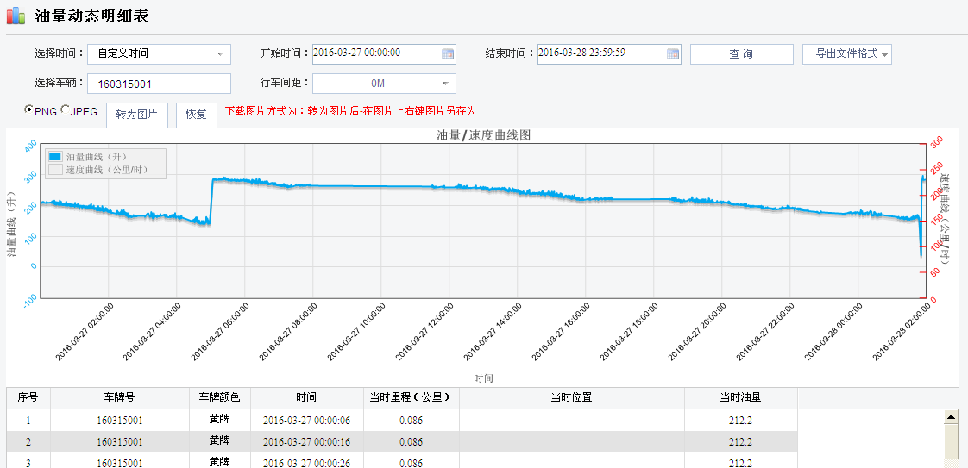
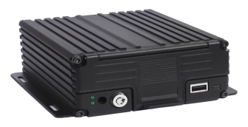
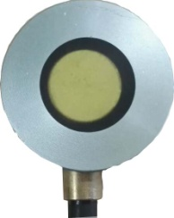
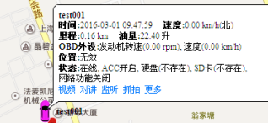

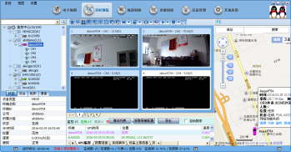
3
功能特点

Slide 34
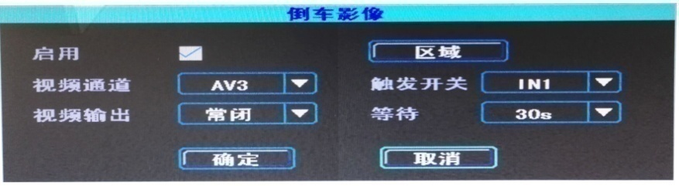
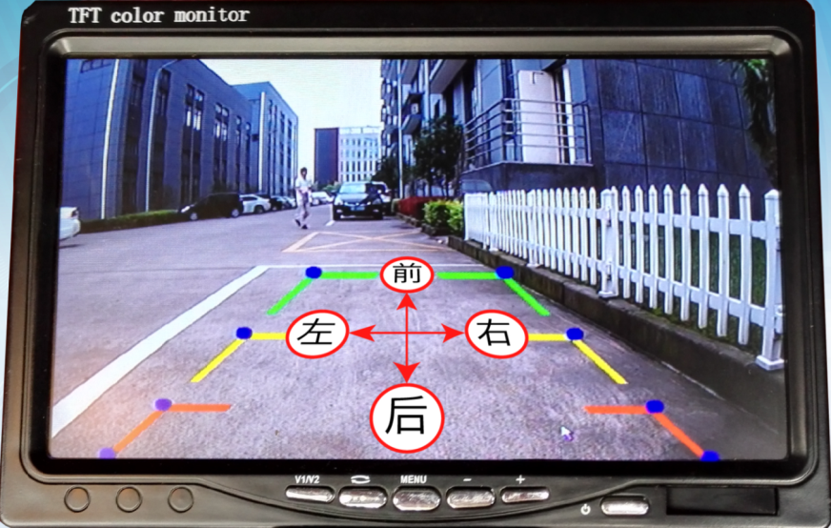
3
功能特点
倒车影像
●支持倒车影像功能，用户可自定义设置（包括通道、出发开关、画面停留时间等）
●辅助线可上、下、左、右自由调节

Slide 35
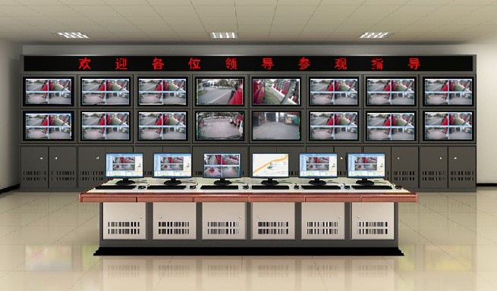
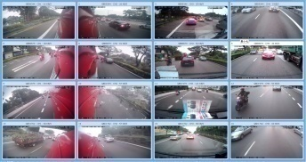
3
功能特点
电视墙
●支持视频上墙功能
●视频可通过客户端自动投放到电视墙上，支持单画面和4画面投放，最多可同时预览100路视频画面

Slide 36



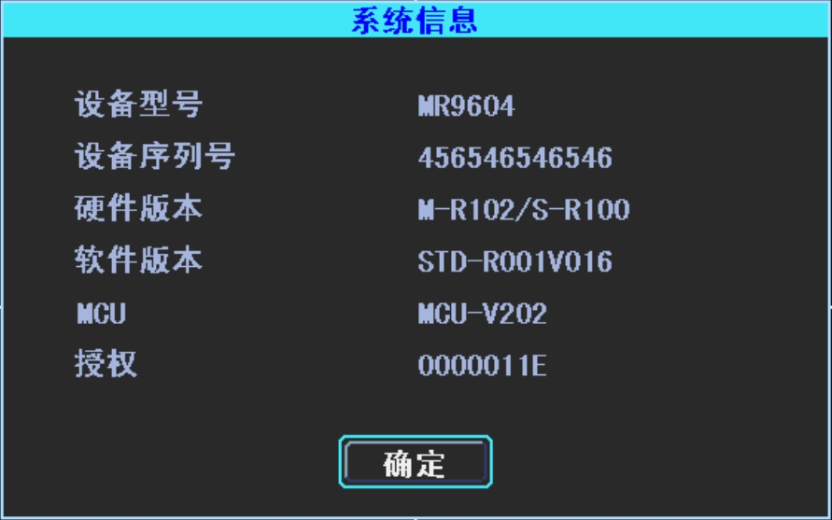
3
功能特点
个性化定制
●可按客户分类、功能权限等个性定制，满足客户个性化需求
●设备唯一ID并可加密，防止市场窜货等不良行为，维护客户利益

Slide 37
[第四部分]
平台介绍
4
√ 平台简介
√ 系统架构

Slide 38
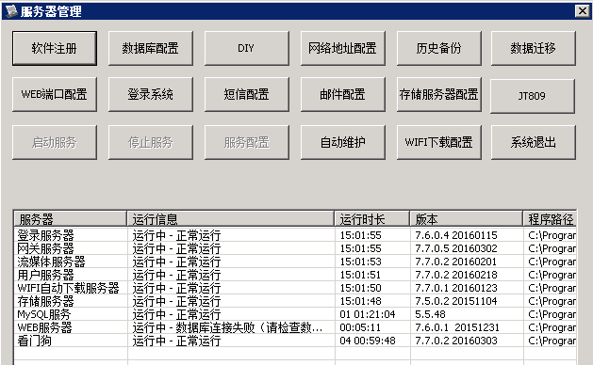
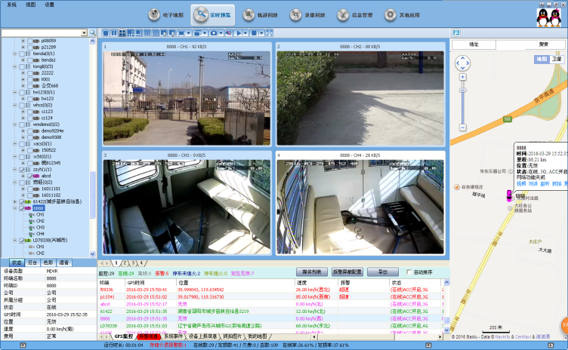
4
平台介绍
CMS平台
简介
● CMS是基于无线网络对各类车辆进行集中管理、监控及调度的系统。CMS以高品质、高效率的集中化、分布式网络管理为架构，以视频、音频、数据等多媒体信息的网络传输为基础，为用户执行实时监视、GPS/BD定位、录像存储、车辆调度及报警预警的安全防范工作。
●CMS系统可实现无线远程实时视频监控、GPS/BD地图定位、车辆历史行驶轨迹回放、语音对讲、报警联动、远程录像存储、远程下载录像、远程录像回放、车辆区域管理、车辆远程升级、车辆短信下发、丰富车辆报表（速度，油量等）、查看报警信息等等
服务器
客户端

Slide 39











4
平台介绍
系统架构
Internet WIFI
3G4G基站

Slide 40
[第五部分]
5
平台特点
√ 主要功能
√ 实时预览
√ 轨迹回放
√ 录像回放
√ 信息管理
√ 报警联动
√ 电子地图

Slide 41

5
平台特点
●完善的车辆信息管理系统，可以承载100000台车辆的监控
●支持iPhone和Android、iPad等移动终端的车辆监控。
• 实时音视频监控
• 支持云台控制功能，远程断油断电
• 实时车辆前端图片抓拍功能
• 双向语音对讲、车辆广播功能、超速提醒
• 车辆历史轨迹随时调取回放
• 回放过程显示车辆运行状态
• 支持速度表生成、里程统计
• 支持卫星地图
• 车辆实时状态显示
• 电子围栏地图管理
• 车辆的快速定位及跟踪
• 车辆在线状态及数目统计
• 设备端远程录像搜索、 下载及回放
• 服务器端远程录像搜索、下载及回放
• 报警联动配置
• 报警屏蔽配置
• 系统设置
• 录像设置
• 报表查询
• 规则管理
• 运营管理
• 强大的报表统计

Slide 42



5
平台特点
实时预览
● PC客户端（B/S或C/S）实时监控，多画面监视、多画面轮询、字幕叠加、电视墙投放等功能
●移动终端（Android或IOS）实时监控
●可实现录像、抓拍、对讲、监听、广播、文字下发、云台控制等

Slide 43




5
平台特点
轨迹回放
●可任意查询车辆在任何时段的行车情况，在地图上动态显示车辆行车轨迹，方便管理人员进行科学分析。
●可按间距、停止间隔搜索查询，可统计查询时间段内里程

Slide 44



5
平台特点
录像回放
●可任意查询车辆本地录像，按时间文件进行回放并可以对关键录像进行下载，
●按录像类型、文件类型、文件位置进行搜索

Slide 45




5
平台特点
信息管理
● 强大的报表统计功能，车辆各种运营状态详细记录，支持报表导出
●运营调度管理，增加、删除、修改车辆信息，用户权限管理等
●多种规则管理

Slide 46


5
平台特点
报警联动
●全面的报警预案管理功能，报警后可联动视频预览、抓拍、平台声音报警、录像、锁定地图、弹窗等
●多报警类型选择，紧急、I/O、电子围栏、超速/低速等

Slide 47


5
平台特点
电子地图
●采用百度/GOOGLE地图直观展现，并提供24小时无间断的车辆状态在线服务
● GPS/BD信息，车辆实时状态显示，紧急锁定，跟踪
●支持卫星地图

Slide 48
谢谢！

